Slide 1









Mến gửi quý thầy cô!
Bộ bài giảng Tiếng Anh 1 - 4 Global này được biên soạn bởi MsPham, là công sức lao động và là tâm huyết của MsPham. Vì vậy, khi đăng kí nhận bài giảng, quý thầy cô được tùy ý chỉnh sửa cho phù hợp mục đích giảng dạy của mình.
Tuy nhiên, mọi hình thức chia sẻ, trao đổi, mua bán, cho tặng bộ bài giảng này đều vi phạm và là ăn cắp.
Kính mong thầy cô cùng mình giữ gìn sự cao quý của nghề giáo và cùng nhau tôn trọng công sức của đồng nghiệp.
Trân trọng!
MsPham – 0936082789
Unit 10
Our summer holiday
Lesson 1 – Period 1

Slide 2
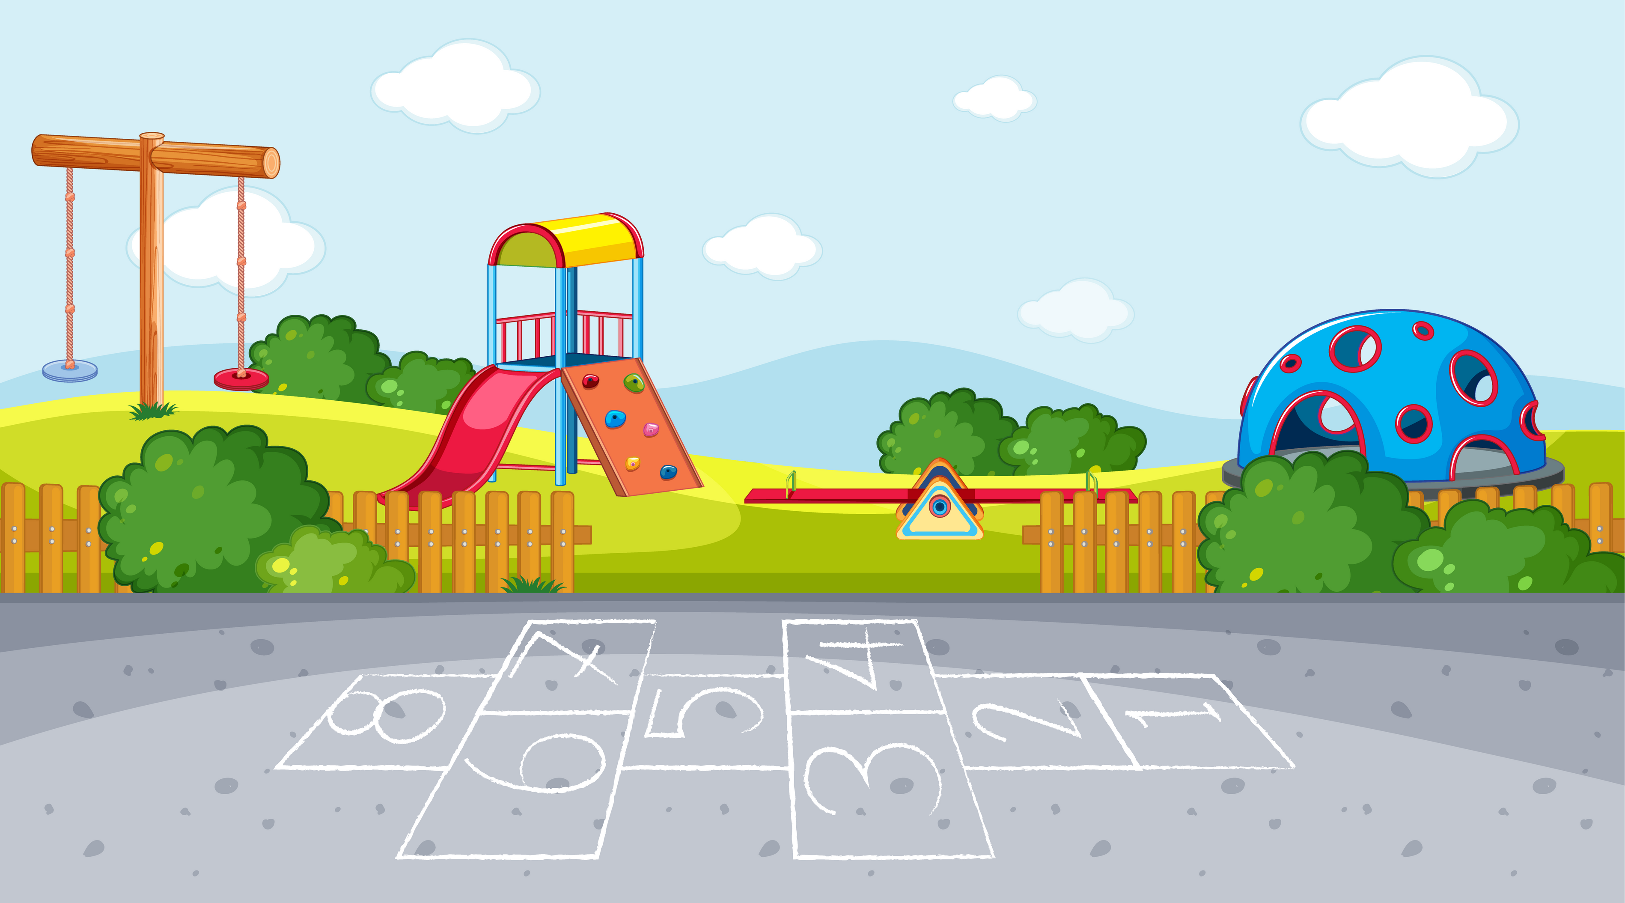



Mến gửi quý thầy cô!
Bộ bài giảng Tiếng Anh 1 - 4 Global này được biên soạn bởi MsPham, là công sức lao động và là tâm huyết của MsPham. Vì vậy, khi đăng kí nhận bài giảng, quý thầy cô được tùy ý chỉnh sửa cho phù hợp mục đích giảng dạy của mình.
Tuy nhiên, mọi hình thức chia sẻ, trao đổi, mua bán, cho tặng bộ bài giảng này đều vi phạm và là ăn cắp.
Kính mong thầy cô cùng mình giữ gìn sự cao quý của nghề giáo và cùng nhau tôn trọng công sức của đồng nghiệp.
Trân trọng!
MsPham – 0936082789
Warm-up

Slide 3


Mến gửi quý thầy cô!
Bộ bài giảng Tiếng Anh 1 - 4 Global này được biên soạn bởi MsPham, là công sức lao động và là tâm huyết của MsPham. Vì vậy, khi đăng kí nhận bài giảng, quý thầy cô được tùy ý chỉnh sửa cho phù hợp mục đích giảng dạy của mình.
Tuy nhiên, mọi hình thức chia sẻ, trao đổi, mua bán, cho tặng bộ bài giảng này đều vi phạm và là ăn cắp.
Kính mong thầy cô cùng mình giữ gìn sự cao quý của nghề giáo và cùng nhau tôn trọng công sức của đồng nghiệp.
Trân trọng!
MsPham – 0936082789
Vocabulary

Slide 4
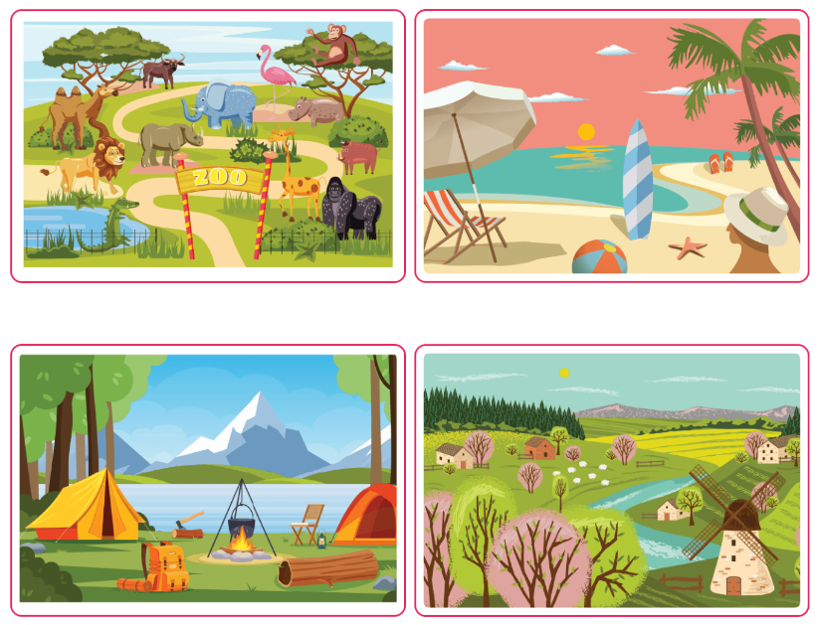

on the beach
/ɒn ðə biːtʃ/
MsPham
0936082789
Ở bãi biển

Slide 5
at the campsite
/æt ðə ˈkæmpsaɪt/
MsPham
0936082789
Ở khu cắm trại

Slide 6
Vocabulary
at the zoo
: Ở sở thú
MsPham
0936082789
on the beach
: Ở bãi biển
at the campsite
: Ở khu cắm trại
in the countryside
: Ở nông thôn
last weekend
: Cuối tuần
summer holiday
: Kì nghỉ hè

Slide 7

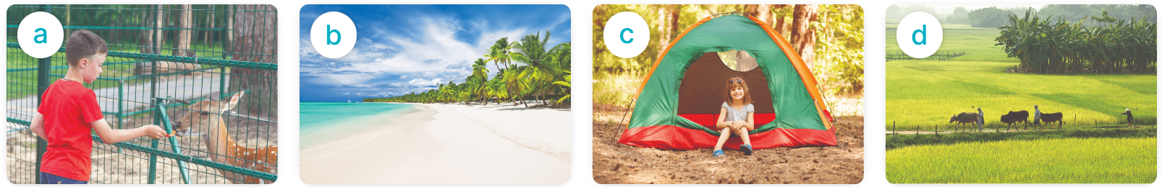

2
Listen, point and say.
Were you _____?
Yes, I was.
No, I wasn’t.
MsPham
0936082789
at the zoo
on the beach
at the campsite
in the countryside

Slide 8
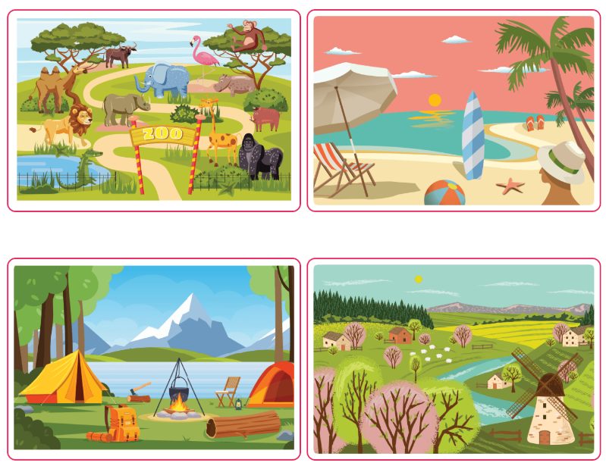
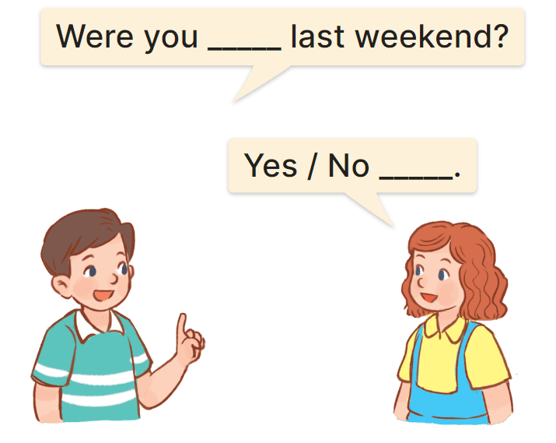
3
Let’s talk.
MsPham
0936082789

Slide 9
Mến gửi quý thầy cô!
Bộ bài giảng Tiếng Anh 1 - 4 Global này được biên soạn bởi MsPham, là công sức lao động và là tâm huyết của MsPham. Vì vậy, khi đăng kí nhận bài giảng, quý thầy cô được tùy ý chỉnh sửa cho phù hợp mục đích giảng dạy của mình.
Tuy nhiên, mọi hình thức chia sẻ, trao đổi, mua bán, cho tặng bộ bài giảng này đều vi phạm và là ăn cắp.
Kính mong thầy cô cùng mình giữ gìn sự cao quý của nghề giáo và cùng nhau tôn trọng công sức của đồng nghiệp.
Trân trọng!
MsPham – 0936082789
Thank you!

